Slide 1
Пропуск экзона. Экзон 51

Slide 2
http://www.parentprojectmd.org/site/PageServer?pagename=Connect_conference_presentations_13

Slide 4
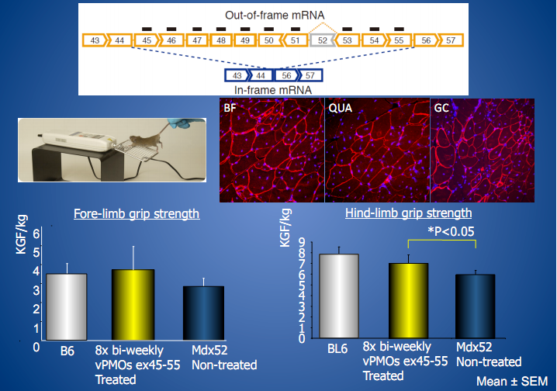
Улучшение мышечной силы после длительного периода лечения( пропуск экзонов 45-55)

Slide 5
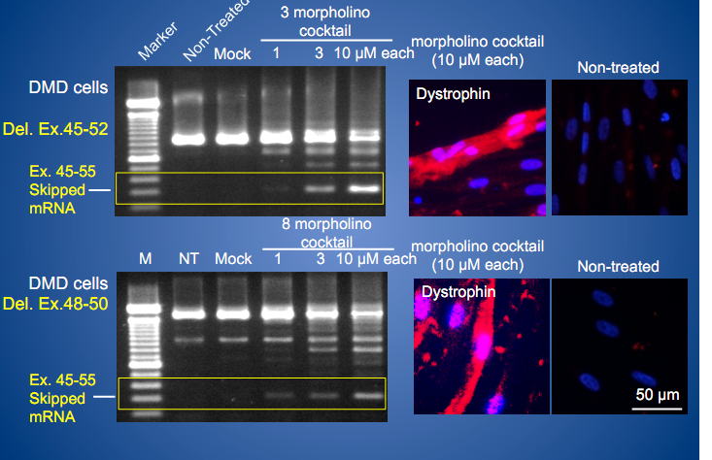
Пропуск экзонов 45-55 в человеческих клетках с МДД.

Slide 6
Системные клинические исследования пропуска экзона.
Морфолино
Фаза 2 клинического исследования пропуска экзона 51
Фаза ½ исследования пропуска экзона 53
2`о-метил-АО
Международные исследования начались в 2011 году.

Slide 7
Экзон 51 и редкие мутации при МДД.

Slide 8
Все экзоны гена дистрофина могут быть пропущены, но некоторые чаще чем другие, многие изоформы имеют ограниченные функции.

Slide 9
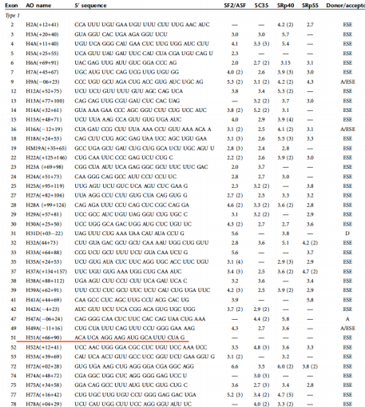
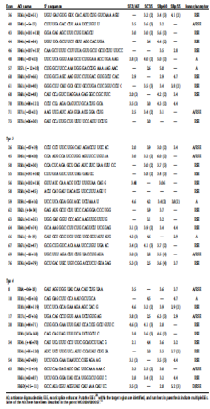

Slide 10
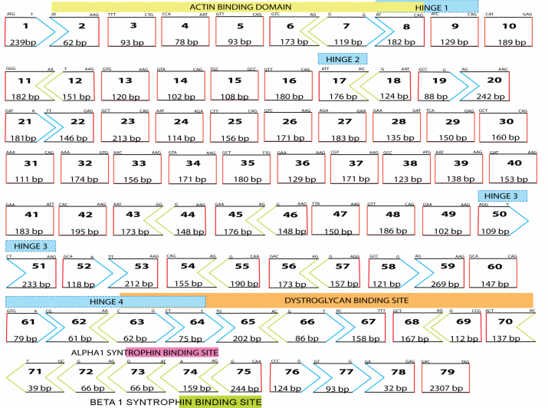

Slide 11
Цели пропуска экзона
Генетические «пластыри» (олигонуклеатиды) впервые спроектированы на нормальных клетках.
Применительно к нормальным экзонам
При дупликациях и делециях при МДД
Множественный пропуск экзонов необходим для:
Выбранных делеций
При большинстве дупликаций
Мутаций за пределами экзона
Возможно несколько стратегий
Должны быть проверены на клетках пациентов.

Slide 12
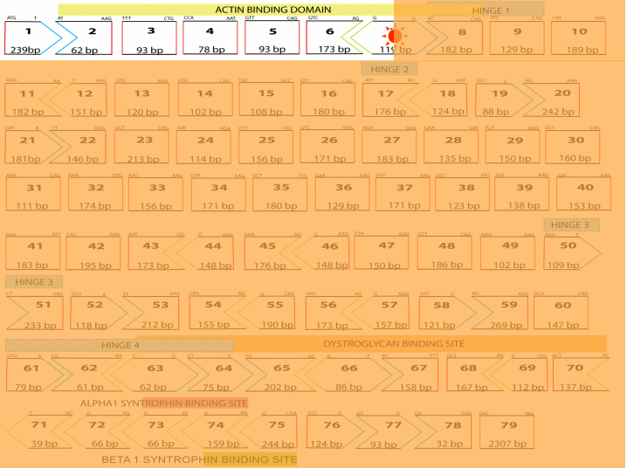

Slide 13
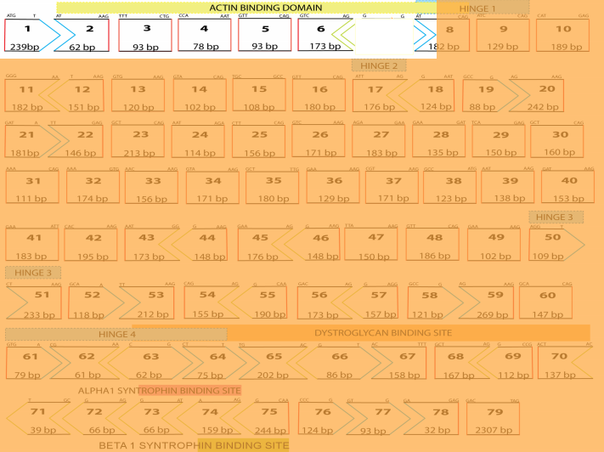

Slide 14
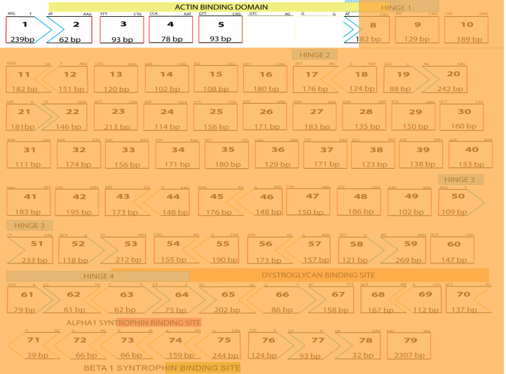

Slide 15
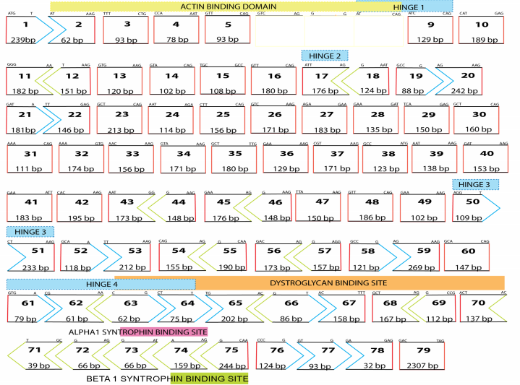

Slide 16
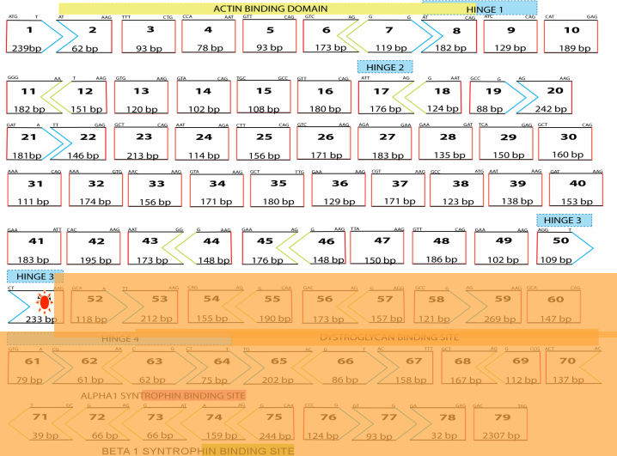

Slide 17
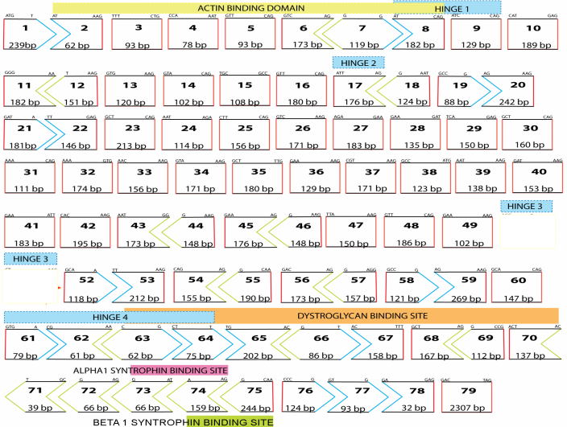

Slide 18
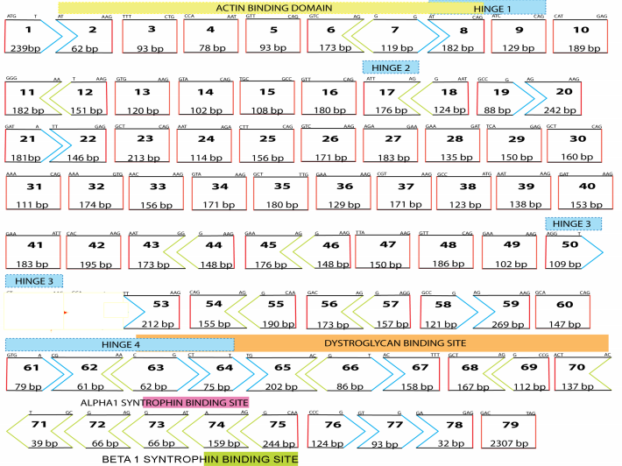

Slide 19
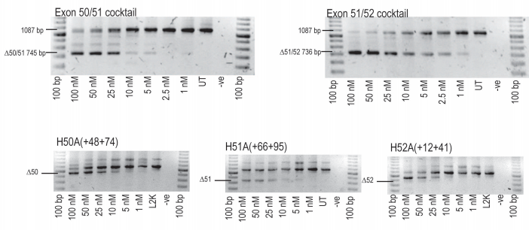
Пропуск экзонов 50+51 и 51+52

Slide 20
Дупликации обуславливают множественный пропуск экзонов.

Slide 21
Дупликации обуславливают множественный пропуск экзонов.
Удаление экзонов 8+9 еще нарушает рамку считывания.

Slide 22
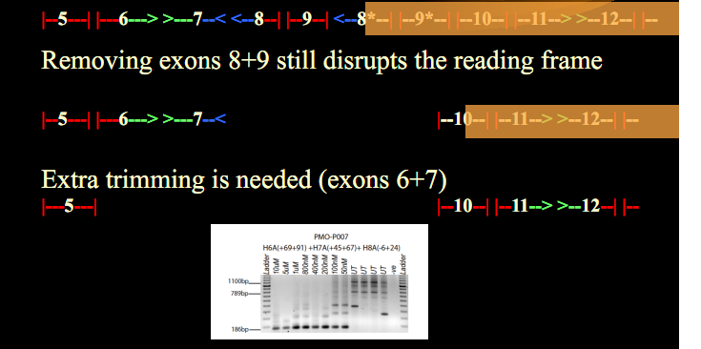
Дупликации обуславливают множественный пропуск экзонов.
Необходима обрезка экзонов 6 и 7

Slide 23
В целом
Экзоны 2-78 могут быть пропущены
Пропуск кадров смены экзонов для делеций / дубликаций
Тонкая настройка по-прежнему необходима для многих экзонов
Несоответствие олигонуклеотидов может индуцировать надежный пропуск
Могут потребоваться некоторые настройки
Возможен пропуск нескольких экзонов
Некоторые комбинации очень эффективны
Могут быть зависящие от мутаций
Большинство дубликаций может быть преобразовано в транскрипты гена БМД

Slide 24
Интраэкзонные мутации

Slide 25
Несоответствие работы АО у пациентов.

Slide 26
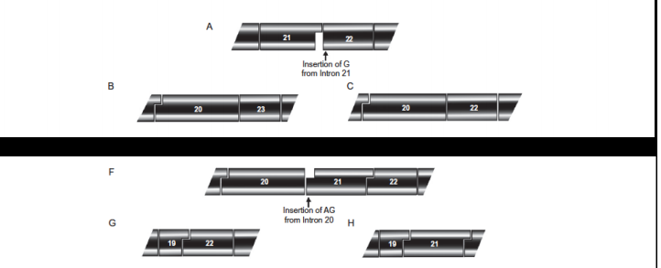
Минимальные стратегии
Выбранные экзоны в рамке считывания могут быть оставлены в зрелой мРНК
Лучшие шансы вблизи конца мутировавших экзонов и прилегающих к целевому экзону.

Slide 27
Пропуск дупликаций у новой модели МДД у мышей

Slide 28
Пропуск экзонов, прилегающих к крупным делециям, вызывает превращение мРНК транскриптов из МДД в МДБ. Однако, пропустив дублированный экзон потенциально можно превратить МДД транскрипт в нормальный.

Slide 29
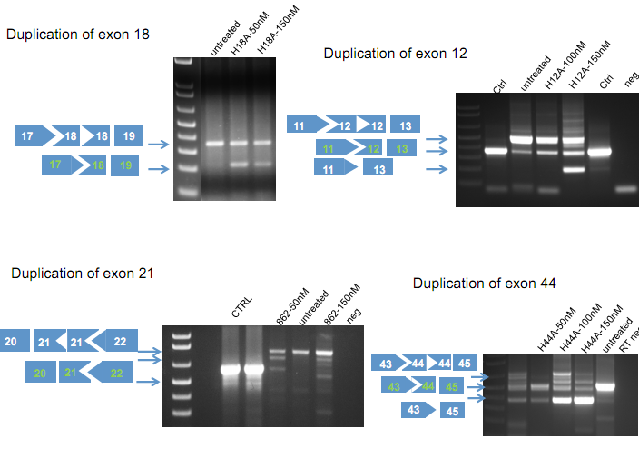

Slide 30
Новая модель МДД- мыши с дупликацией экзона 2.
Созданы для изучения методов коррекции дупликации экзонов.

Slide 31
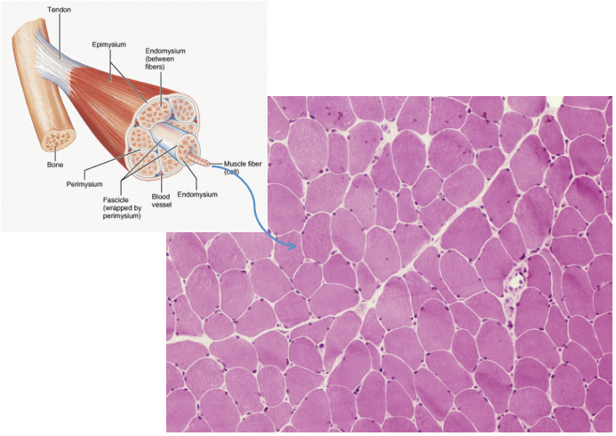
Нормальные мышцы

Slide 32
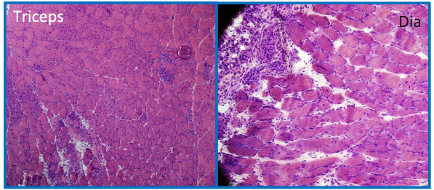
Мыши с дупликацией

Slide 33
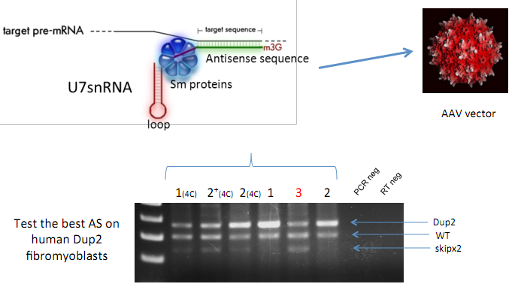
AAV-U7snRNA-опосредованный пропуск экзона.

Slide 34
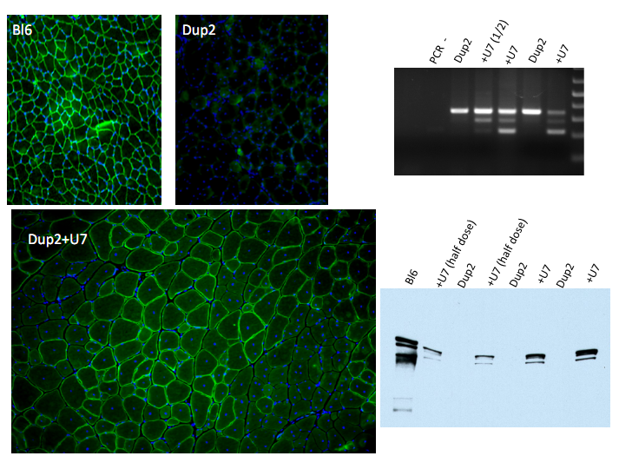

Slide 35
Переведено проектом МОЙМИО: www.mymio.org Оригинал:http://www.parentprojectmd.org/site/PageServer?pagename=Connect_conference_presentations_13

